Slide 1
COMERCIO ELECTRONICO E INFORMACION - ESTRATEGIA DE NEGOCIO
Fabio Gomez Meneses
Khadyd Arciria Garrido

Slide 2
COMERCIO ELECTRÓNICO
E INFORMACIÓN
INTRODUCCIÓN

Slide 3
LAS TECNOLOGÍAS DE LA INFORMACIÓN Y LA COMUNICACIÓN HAN TRANSFORMADO SUSTANCIALMENTE LA FORMA EN QUE LAS PERSONAS VIVEN Y TRABAJAN, CAMBIANDO LA SOCIEDAD EN LA QUE VIVIMOS, LLEVANDONOS A ESTAR INSERTOS EN LO QUE HOY CONOCEMOS COMO “SOCIEDAD DE LA INFORMACIÓN”
“SOCIEDAD EN LA CUAL TODOS LOS INDIVIDUOS QUE LA CONFORMAN TENGAN FÁCIL ACCESO A LA INFORMACIÓN Y AL CONOCIMIENTO EXISTENTE, DE TAL FORMA QUE CADA PERSONA SE DESARROLLE PLENAMENTE Y MEJORE SU CALIDAD DE VIDA INDIVIDUALMENTE, PERO TAMBIÉN DE FORMA COLECTIVA”

Slide 4
LAS TECNOLOGÍAS DE LA INFORMACIÓN Y LA COMUNICACIÓN SE DEFINEN COMO LA CONJUNCIÓN DE UNA SERIE DE RECURSOS TECNOLÓGICOS QUE PERMITEN LA ADMINISTRACIÓN Y MANIPULACIÓN DE LA INFORMACIÓN Y DE LOS PROCESOS DE COMUNICACIÓN PARA TRANSMITIR DICHA INFORMACIÓN A LOS INTERESADOS EN ELLA .
LAS TICs SUPONEN IMPORTANTES BENEFICIOS EN LA VIDA DE LAS PERSONAS Y DE LAS ORGANIZACIONES, PERO AL MISMO TIEMPO GENERA SERIOS INCONVENIENTES A UNOS Y A OTROS.

Slide 5
LAS TICs HAN TENIDO MÚLTIPLES IMPACTOS EN DIFERENTES ÁREAS:
LA COMUNICCIÓN HUMANA
LA PRENSA
LA EDUCACIÓN
NORMAS Y REGLAMENTACIONES LEGALES
PROPIEDAD INTELECTUAL
CENSURA
LA EMPRESA

Slide 6
EL USO DE TICs POR PARTE DE LAS PERSONAS Y EMPRESAS ESTA TENIENDO IMPORTANTES EFECTOS E IMPLICACIONES EN DIVERSOS ASPECTOS RELACIONADOS CON LAS NORMAS Y LEYES.
PROPIEDAD INTELECTUAL Y DERECHOS DE AUTOR.
- VALIDEZ LEGAL DE LOS DOCUMENTOS ELECTRÓNICOS.
EVIDENCIAS Y PRUEBAS EN LOS JUICIOS.
DERECHO A LA INTIMIDAD Y PRIVACIDAD.
RESPONSABILIDAD POR LA INFORMACIÓN DIVULGADA.
ACTUALIZACIÓN DE NORMATIVIDAD.

Slide 7
LAS ORGANIZACIONES DEBEN ESTAR ABIERTAS Y SER RECEPTIVAS, RESPECTO AL USO DE LAS TICs, EN SUS OPERACIONES DIARIAS, SIEMPRE Y CUANDO ESTAS SE ENCUENTREN EN CONCORDANCIA CON LOS OBJETIVOS EMPRESARIALES.
LAS TICs PUEDEN USARSE SIMPLEMENTE PARA AUTOMATIZAR UN PROCESO QUE ANTERIORMENTE SE HACIA DE FORMA MANUAL, O PARA TRANSFORMAR O REDISEÑAR RADICALMENTE LOS PROCESOS EMPRESARIALES, OBTENIENDOSE DE ESTA FORMA IMPORTANTES Y PROFUNDOS BENEFICIOS.

Slide 8
TODAS LAS ÁREAS DE UNA EMPRESA PUEDEN VERSE AFECTADAS POSITIVA O NEGATIVAMENTE POR EL USO DE TECNOLOGÍAS DE LA INFORMACIÓN Y LA COMUNICACIÓN
PRODUCCIÓN: AUTOMATIZACIÓN DEL PROCESO DE FABRICACIÓN DE UN ARTÍCULO.
MERCADEO: UTILIZACIÓN DE CANALES DIGITALES EN LAS LABORES DE MERCADEO.
FINANZAS: UTILIZACIÓN DE SOFTWARE ESPECIALIZADO PARA LA ADMINISTRACIÓN CONTABLE Y FINANCIERA DE LA ORGANIZACIÓN.
RECURSO HUMANO: UTILIZACIÓN DE MEDIOS Y CANALES DIGITALES PARA LA SELECCIÓN, CONTRATACIÓN, ADMINISTRACIÓN Y DESPIDO DEL PERSONAL.

Slide 9
LA UTILIZACIÓN DE LAS TICs PUEDE GENERAR EN LAS EMPRESAS IMPORTANTES VENTAJAS Y DESVENTAJAS. DENTRO DE LAS PRIMERAS PODEMOS ENCONTRAR:
ELIMINACIÓN O DISMINUCIÓN DE TAREAS REPETITIVAS.
DISMINUCIÓN DE COSTOS.
EXACTIDUD EN LA ADMINISTRACION DE LA INFORMACIÓN.
COMUNICACIÓN GLOBAL.
TRABAJO COLABORATIVO.
GLOBALIZACIÓN DE LOS NEGOCIOS.

Slide 10
COMO DESVENTAJAS MAS IMPORTANTES EN LA UTILIZACIÓN DE LAS TICs EN LAS EMPRESAS PODEMOS MENCIONAR:
FALTA DE PRIVACIDAD DE LA INFORMACIÓN.
POSIBILIDAD REAL Y CRECIENTE DE FRAUDES A TRAVÉS DE MEDIOS ELECTRÓNICOS.
ELIMINACIÓN DE PUESTOS DE TRABAJO.
DEPENDENCIA CASI ABSOLUTA DE LAS HERRAMIENTAS INFORMÁTICAS

Slide 11
CUALES SON LAS PRINCIPALES TICs QUE ADOPTAN LAS EMPRESAS?
LA RESPUESTA A ESTA PREGUNTA DEPENDE, PRINCIPALMENTE, DE LOS SIGUIENTES FACTORES
LA CAPACIDAD ECONÓMICA DE LA COMPAÑÍA.
LA CULTURA TECNOLÓGICA DE LA EMPRESA.
EL TAMAÑO DE LA ORGANIZACIÓN.
EL ENTORNO EN EL CUAL SE ENCUENTRE LA ORGANIZACIÓN

Slide 12
LAS EMPRESAS MAS GRANDES GENERALMENTE IMPLEMENTAN UNA MAYOR CANTIDAD DE TICS, COMO POR EJEMPLO:
Suite de Oficina
ERP
CRM
CRP
Facturación Electrónica
Firmas y Certificados Digitales
Herramientas de cifrado de información
Servidores propios
Internet
Sitios Web
Comercio Electrónico

Slide 13
COMO ESTÁN LAS EMPRESAS COLOMBIANAS EN CUANTO AL USO DE TIC:
EMPRESAS COMERCIALES
EMPRESAS INDUSTRIALES
EMPRESAS DE SERVICIOS
MICROESTABLECIMIENTOS
EL 97% UTILIZA COMPUTADORES
EL 93,4% UTILIZA INTERNET
EL 31,83% TIENE SITIO WEB.
EL 94% UTILIZA COMPUTADORES
EL 88,7% UTILIZA INTERNET
EL 46% TIENE SITIO WEB.
EL 98.3% UTILIZA COMPUTADORES
EL 96,8% UTILIZA INTERNET
EL 54,6% TIENE SITIO WEB.
EL 13,2% UTILIZA COMPUTADORES
EL 7,2% UTILIZA INTERNET
EL 1,9% TIENE SITIO WEB.

Slide 14
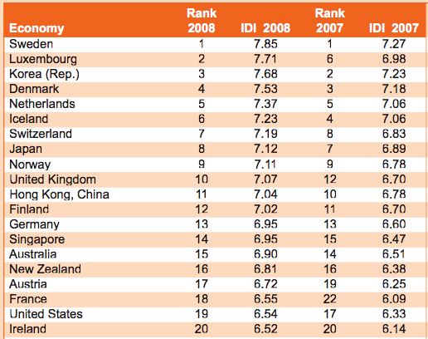
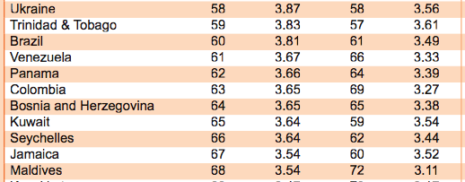

Slide 15
CONCEPTOS BÁSICOS Y
CARACTERÍSTICAS DE
COMERCIO ELECTRÓNICO
COMERCIO ELECTRÓNICO
E INFORMACIÓN

Slide 16
QUE ES EL COMERCIO ELECTRÓNICO?
EL COMERCIO ELECTRÓNICO LO PODEMOS DEFINIR COMO CUALQUIER FORMA DE TRANSACCIÓN COMERCIAL (NO SOLO COMPRAR Y VENDER) EN LA QUE LAS PARTES INTERACTÚAN ELECTRÓNICAMENTE, EN LUGAR DE SER POR INTERCAMBIO O CONTACTO FÍSICO DIRECTO.

Slide 17
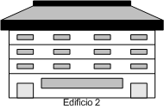
PROCESO TIPICO DE COMERCIO ELECTRONICO
Internet
Servidor
Datos
Datos
Banco
encriptados
encriptados
Librería
Cliente
Producto

Slide 18
ALGUNAS CARACTERISTICAS DEL COMERCIO ELECTRONICO
INTERCAMBIO DE INFORMACION DIGITALIZADA.
UTILIZA TEGNOLOGIA A DISPOSICION PARA DIFERENTES FINES.
ESPACIO VIRTUAL.
PROCESOS INTERNOS Y EXTERNOS.

Slide 19
ESTAS NUEVAS ORGANIZACIONES O NEGOCIOS FUNCIONAN BAJO 5 SUPUESTOS ECONÓMICOS FUNDAMENTALES, ESTON SON:
LOS COSTOS DE INTERACCIÓN Y TRANSFORMACIÓN YA NO SON TAN ELEVADOS.
LOS ACTIVOS FISICOS YA NO DESEMPEÑAN UN PAPEL TAN FUNDAMENTAL.
EL TAMAÑO DE LA EMPRESA NO CONDICIONA LOS BENEFICIOS.
EL ACCESO A LA INFORMACIÓN HA DEJADO DE SER CARO Y RESTRINGIDO.
YA NO SE NECESITAN VARIOS AÑOS NI GRANDES CAPITALES PARA ESTABLECER UN NEGOCIO A ESCALA MUNDIAL

Slide 20
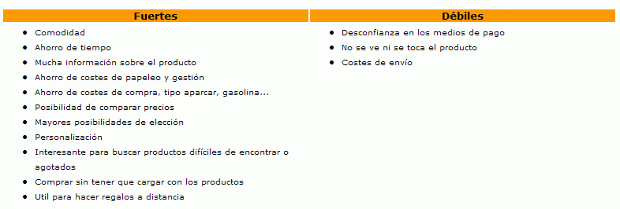
ALGUNOS PUNTOS FUERTES Y DEBILES

Slide 21
ETAPAS DEL NEGOCIO ELECTRONICOE –BUSINESS
CRAIG FELLENSTEIN
ETAPAS | AÑOS
PRESENCIA DE RED | 1995-1996
CENTRO COMERCIALES ELECTRONICOS | 1996 -1998
NEGOCIOS ELECTRONICOS | 1998 - 1999
ECONOMIA DIGITAL | 2000 EN ADELANTE

Slide 22
LA GRAN MAYORIA DE EMPRESAS DE ALGUNA U OTRA FORMA HACEN COMERCIO ELECTRÓNICO. EXISTEN ALGUNAS COMPANÍAS QUE LO UTILIZAN DE FORMA “EXCLUSIVA”.
ESTAS ORGANIZACIONES SE CONOCEN CON EL NOMBRE DE LAS .COM, ALGUNAS DE ELLAS SON:
AMAZON
TERRA
YAHOO
GOOGLE

Slide 23
CATEGORIAS DEL
COMERCIO ELECTRÓNICO
Y MODELOS DE NEGOCIO
COMERCIO ELECTRÓNICO
E INFORMACIÓN

Slide 24
QUE MODALIDADES DE COMERCIO ELECTRÓNICO EXISTEN?
B2C: “BUSINESS TO CONSUMER”
B2B: “BUSINESS TO BUSINESS”
C2C: “CONSUMER TO CONSUMER”
C2B: “CONSUMER TO BUSINESS”
A2B/C/A: “ADMINISTRATION TO BUSINESS/CONSUMER O ADMINISTRATION
P2P: PEER TO PEER
B2E: BUSINESS TO EMPLOYEE
VENTA DE PRODUCTOS FINALES A UN CONSUMIDOR
COMERCIO ENTRE EMPRESAS, CLIENTE-PROVEEDOR
SUBASTAS ENTRE USUARIOS PARTICULARES
AGRUPACIÓN DE CONSUMIDORES PARA INTERACTUAR
CON LAS EMPRESAS.
RELACIONES CON LAS ADMINISTRACIONES PÚBLICAS
DE LOS CIUDADANOS, EMP. U OTRAS ADMINISTRACIONES
DE AMIGO A AMIGO
RELACIONES ENTRE UNA EMPRESA Y UN TRABAJADOR

Slide 25
QUE MODELOS DE NEGOCIO EXISTEN EN LAS .COM?
LAS EMPRESAS QUE CENTRAN SU NEGOCIO PRINCIPALMENTE EN INTERNET TIENEN DISPONIBLES LOS SIGUIENTES MODELOS DE NEGOCIO:
BASADOS EN AUDIENCIA.
COMISIONES.
EXPLOTAR INFORMACIÓN.
VENTA DE PRODUCTOS.
SUSCRIPCIÓN.
VENTA DE CONTENIDOS.
FRANQUICIA.

Slide 26
BASADOS EN AUDIENCIA
MODELO SIMILAR AL UTILIZADO POR LAS CADENAS DE TELEVISIÓN Y RADIO. SE OBTIENEN INGRESOS A TRAVÉS DE LA PUBLICIDAD Y DE LOS PATROCINADORES.
COMISIONES
SON INTERMEDIARIOS QUE PONEN EN CONTACTO COMPRADORES Y VENDEDORES, FACILITANDO LAS TRANSACCIONES Y OBTENIENDO POR ELLO UNA COMISIÓN PREESTABLECIDA.
EXPLOTAR INFORMACIÓN
LAS EMPRESAS CAPTAN INFORMACIÓN DE LOS USUARIOS, COMO POR EJEMPLO SUS HÁBITOS DE COMPRA, Y DESPUES VENDEN ESA INFORMACIÓN AL MEJOR POSTOR.

Slide 27
VENTA DE PRODUCTOS
SE TRATA SIMPLEMENTE DE LA VENTA DE PRODUCTOS O SERVICIOS A TRAVÉS DE INTERNET.
SUSCRIPCIÓN
LOS USUARIOS PAGAN POR ACCEDER A UN SITIO WEB EN PARTICULAR Y CONSULTAR CIERTA INFORMACIÓN. UN EJEMPLO MUY CLARO DE ESTE MODELO, SON LAS REVISTAS ACADÉMICAS ONLINE.
VENTA DE CONTENIDOS
CIERTAS EMPRESAS PUEDEN VENDER INFORMACIÓN ECONÓMICA Y FINANCIERA DE UN DETERMINADO SECTOR DE LA ECONOMÍA. EL BUSCADOR GOOGLE SUMINISTRA SUS BÚSQUEDAS A YAHOO, SIENDO ESTA UNA DE SUS FUENTES PRINCIPALES DE INGRESOS.

Slide 28
FRANQUICIA
LA FRANQUICIA ES UN SISTEMA COMERCIAL QUE PERMITE EXPLOTAR COMERCIALMENTE UNA MARCA, SERVICIO O PRODUCTO CON UNA IMAGEN YA ASENTADA, DENTRO DE UNA RED LOCAL, NACIONAL O INTERNACIONAL.

Slide 29
LOS PRODUCTOS QUE MAS SE COMPRAN A TRAVÉS DE INTERNET, EN SU ORDEN SON:
LIBROS
VIDEOS, DVDs Y JUEGOS
TIQUETES AEREOS
EQUIPO ELECTRÓNICO

Slide 30
DE ACUERDO A DATOS DE LA EMPRESA BRASILEÑA “BUSCAPE”, EN COLOMBIA EXISTEN 436 TIENDAS QUE OFRECEN SUS PRODUCTOS A TRAVÉS DE INTERNET, Y EL TOTAL DE PRODUCTOS DISPONIBLES ONLINE EN COLOMBIA ASCIENDE A 700.000.
EL COMERCIO ELECTRÓNICO EN COLOMBIA NO DESPEGA

Slide 31
SEGURIDAD Y PRIVACIDAD EN
EL COMERCIO ELECTRÓNICO
COMERCIO ELECTRÓNICO
E INFORMACIÓN

Slide 32
RIESGOS Y AMENAZAS PARA LOS NEGOCIOS ELECTRÓNICOS
LOS DELITOS INFORMÁTICOS SON TODOS AQUELLOS ACTOS O HECHOS ILICITOS REALIZADOS, GENERALMENTE POR LAS PERSONAS, QUE BUSCAN, A TRAVÉS DE UN USO INDEBIDO DE LOS MEDIOS INFORMÁTICOS, OBTENER UN FIN U OBJETIVO EN PARTICULAR.
DE ACUERDO CON LA DEFINICIÓN ELABORADA POR UN GRUPO DE EXPERTOS, INVITADOS POR LA OCDE A PARIS EN MAYO DE 1983, EL TÉRMINO DELITOS RELACIONADOS CON LAS COMPUTADORAS SE DEFINE COMO CUALQUIER COMPORTAMIENTO ANTÍJURÍDICO, NO ÉTICO O NO AUTORIZADO, RELACIONADO CON EL PROCESAMIENTO AUTOMÁTICO DE DATOS Y/O TRANSMISIONES DE DATOS.

Slide 33
DE ACUERDO AL CÓDIGO PENAL COLOMBIANO, LOS DELITOS INFORMÁTICOS PUEDEN COMPRENDER AQUELLAS CONDUCTAS QUE RECAEN SOBRE LAS HERRAMIENTAS INFORMÁTICAS PROPIAMENTE DICHAS, BIEN SEAN PROGRAMAS, COMPUTADORAS, ETC, Y AQUELLAS CONDUCTAS QUE VALIENDOSE DE LOS MEDIOS INFORMÁTICOS LESIONAN O PERJUDICAN LOS INTERESES DE OTRAS PERSONAS O EMPRESAS, COMO POR EJEMPLO, LA INTIMIDAD, EL PATRIMONIO ECONÓMICO, LA FÉ PÚBLICA, ETC.

Slide 34
CUANDO HABLAMOS DE DELITOS INFORMÁTICOS, LOS PODEMOS CLASIFICAR DE ACUERDO A DOS CRITERIOS:
SI SIRVEN COMO INSTRUMENTO O MEDIO PARA COMETER UN DELITO.
SI LAS HERRAMIENTAS INFORMÁTICAS (HARDWARE Y SOFTWARE) SON EL OBJETO O FIN PROPIAMENTE DICHO DE LA PERSONA QUE COMETE EL DELITO.

Slide 35
COMO INSTRUMENTO O MEDIO
EN ESTA CATEGORIA ENCONTRAMOS TODOS AQUELLAS ACCIONES QUE UTILIZAN LOS COMPUTADORES, COMO MECANISMO O MEDIO PARA COMETER UN FRAUDE.
FALSIFICACIÓN DE DOCUMENTOS.
SUSTRACCIÓN O COPIADO DE INFORMACIÓN.
PLANEAMIENTO DE DELITOS CONVENCIONALES.
VARIACIÓN DE LA SITUACIÓN FINANCIERA DE LAS EMPRESAS.
MODIFICACIÓN DE DATOS.

Slide 36
COMO FIN U OBJETIVO
EN ESTA CATEGORIA ENCONTRAMOS TODAS AQUELLAS ACCIONES QUE VAN DIRIGIDAS DIRECTAMENTE CONTRA LOS EQUIPOS INFORMÁTICOS DE UNA PERSONA O EMPRESA, BIEN SEA HARDWARE O SOFTWARE.
INSTRUCCIONES QUE BLOQUEEN UN SISTEMA.
DESTRUCCIÓN DE HARDWARE Y SOFTWARE.
SECUESTRO DE SOPORTES MAGNETICOS.
ATENTADOS FÍSICOS.

Slide 37
SUJETOS EN EL DELITO INFORMÁTICO
EN LA REALIZACIÓN DE UN DELITO INFORMÁTICO, PODEMOS IDENTIFICAR AL SUJETO ACTIVO Y AL SUJETO PASIVO
SUJETO ACTIVO
SON LAS PERSONAS QUE COMETEN EL ACTO ILICITO, GENERALMENTE CON GRANDES HABILIDADES EN INFORMÁTICA Y EN MUCHAS OCASIONES LABORANDO EN LAS PROPIAS EMPRESAS QUE BUSCAN VULNERAR.
SUJETO PASIVO
SE REFIERE A LAS PERSONAS O EMPRESAS VICTIMAS DEL DELITO REALIZADO POR EL SUJETO ACTIVO.

Slide 38
CARACTERÍSTICAS DE LOS DELITOS INFORMÁTICOS
DENTRO DE LAS MÚLTIPLES CARACTERÍSTICAS QUE TIENEN LOS DELITOS INFORMÁTICOS PODEMOS MENCIONAR:
PRESENTAN GRANDES DIFICULTADES PARA SU COMPROBACIÓN POR LA FALTA DE EVIDENCIA FÍSICA.
LOS DELITOS INFORMÁTICOS ESTAN MUY POCO REGULADOS A NIVEL MUNDIAL, LAS REGULACIONES SON DE TIPO GENERAL.
GENERALMENTE SON MUY SOFISTICADOS, LO CUAL DIFICULTA SU DETECCIÓN.
PROVOCAN SERIAS PERDIDAS ECONÓMICAS A LAS EMPRESAS.

Slide 39
ALGUNOS EJEMPLOS EN LOS CUALES SE PRESENTAN DELITOS INFORMÁTICOS FRECUENTEMENTE SON:
ESTAFAS ELECTRÓNICAS.
JUEGOS DE AZAR ELECTRÓNICOS.
BLANQUEO DE DINERO.
COPIA ILEGAL DE SOFTWARE Y ESPIONAJE INFORMÁTICO.
INFRACCIÓN AL COPYRIGHT DE LAS BASES DE DATOS.
DELITOS INFORMÁTICOS CONTRA LA PRIVACIDAD.
PORNOGRAFÍA INFANTIL.

Slide 40
ESTRATEGIAS DE SEGURIDAD PARA LOS NEGOCIOS ELECTRÓNICOS
FIRMAS DIGITALES
LA FIRMA DIGITAL PUEDE SER DEFINIDA COMO UNA SECUENCIA DE DATOS ELECTRÓNICOS (BITS) QUE SE OBTIENEN MEDIANTE LA APLICACIÓN A UN MENSAJE DETERMINADO DE UN ALGORITMO (FÓRMULA MATEMÁTICA) DE CIFRADO ASIMÉTRICO O DE CLAVE PÚBLICA, Y QUE EQUIVALE FUNCIONALMENTE A LA FIRMA AUTÓGRAFA EN ORDEN A LA IDENTIFICACIÓN DEL AUTOR DEL QUE PROCEDE EL MENSAJE.
UNA DEFINICIÓN MAS SENCILLA, ES LA QUE IDENTIFICA LA FIRMA DIGITAL COMO UNA SIMPLE CADENA O SECUENCIA DE CARACTERES QUE SE ADJUNTA AL FINAL DEL CUERPO DEL MENSAJE FIRMADO DIGITALMENTE.

Slide 41
FIRMAS DIGITALES
ES UN INSTRUMENTO QUE PERMITE, ENTRE OTRAS COSAS, DETERMINAR DE FORMA FIABLE SI LAS PARTES QUE INTERVIENEN EN UNA TRANSACCIÓN SON REALMENTE LAS QUE DICEN SER, Y SI EL CONTENIDO DEL CONTRATO HA SIDO ALTERADO O NO POSTERIORMENTE.
TAMBIÉN ES UN CONJUNTO DE DATOS ASOCIADOS A UN MENSAJE QUE PERMITE ASEGURAR LA IDENTIDAD DEL FIRMANTE Y LA INTEGRIDAD DEL MENSAJE.
LA FIRMA DIGITAL NO IMPLICA QUE EL MENSAJE ESTÉ CIFRADO, ES DECIR, QUE ESTE NO PUEDA SER LEÍDO POR OTRAS PERSONAS.

Slide 42
FIRMAS DIGITALES
EN JURISDICCIONES DE TODO EL MUNDO, LAS FIRMAS DIGITALES GANAN GRADUALMENTE EL MISMO PESO LEGAL QUE LA FIRMA MANUSCRITA. NO ES UNA FIRMA ESCRITA, SINO UN SOFTWARE.
SE BASA EN ALGORITMOS QUE TRABAJAN CON NÚMEROS DE HASTA 2048 BITS. LA PARTE VISIBLE DE LA RÚBRICA ES EL NOMBRE DEL FIRMANTE, PERO TAMBIÉN PUEDE INCLUIR EL NOMBRE DE UNA COMPAÑÍA Y EL CARGO.

Slide 43
FIRMAS DIGITALES
SEGURIDAD
• AUTENTICACIÓN: PERMITE IDENTIFICAR UNÍVOCAMENTE AL SIGNATARIO, AL VERIFICAR LA IDENTIDAD DEL FIRMANTE, BIEN COMO SIGNATARIO DE DOCUMENTOS EN TRANSACCIONES TELEMÁTICAS, BIEN PARA GARANTIZAR EL ACCESO A SERVICIOS DISTRIBUIDOS EN RED.
• IMPOSIBILIDAD DE SUPLANTACIÓN: EL HECHO DE QUE LA FIRMA HAYA SIDO CREADA POR EL SIGNATARIO MEDIANTE MEDIOS QUE MANTIENE BAJO SU PROPIO CONTROL (SU CLAVE PRIVADA PROTEGIDA, POR EJEMPLO, POR UNA CONTRASEÑA, UNA TARJETA INTELIGENTE, ETC.) ASEGURA, ADEMÁS, LA IMPOSIBILIDAD DE SU SUPLANTACIÓN POR OTRO INDIVIDUO.

Slide 44
FIRMAS DIGITALES
SEGURIDAD
• INTEGRIDAD: PERMITE QUE SEA DETECTADA CUALQUIER MODIFICACIÓN POR PEQUEÑA QUE SEA DE LOS DATOS FIRMADOS, PROPORCIONANDO ASÍ UNA GARANTÍA ANTE ALTERACIONES FORTUITAS O DELIBERADAS DURANTE EL TRANSPORTE, ALMACENAMIENTO O MANIPULACIÓN TELEMÁTICA DEL DOCUMENTO O DATOS FIRMADOS.
• NO REPUDIO: OFRECE SEGURIDAD INQUEBRANTABLE DE QUE EL AUTOR DEL DOCUMENTO NO PUEDE RETRACTARSE EN EL FUTURO DE LAS OPINIONES O ACCIONES CONSIGNADAS EN ÉL, NI DE HABERLO ENVIADO. DEBIDO A LA IMPOSIBILIDAD DE SER FALSIFICADA, TESTIMONIA QUE ÉL, Y SOLAMENTE ÉL, PUDO HABERLO FIRMADO.

Slide 45
FIRMAS DIGITALES
SEGURIDAD
• AUDITABILIDAD: PERMITE IDENTIFICAR Y RASTREAR LAS OPERACIONES LLEVADAS A CABO POR EL USUARIO DENTRO DE UN SISTEMA INFORMÁTICO CUYO ACCESO SE REALIZA MEDIANTE LA PRESENTACIÓN DE CERTIFICADOS

Slide 46
FIRMAS DIGITALES
APLICACIONES
E-MAIL.
CONTRATOS ELECTRÓNICOS.
PROCESOS DE APLICACIONES ELECTRÓNICOS.
FORMAS DE PROCESAMIENTO AUTOMATIZADO.
TRANSACCIONES REALIZADAS DESDE FINANCIERAS ALEJADAS.
TRANSFERENCIAS EN SISTEMAS ELECTRÓNICOS.
APLICACIONES DE NEGOCIOS.
FACTURACIÓN ELECTRÓNICA.

Slide 47
CERTIFICADOS DIGITALES
LOS CERTIFICADOS DIGITALES SON DOCUMENTOS ELECTRÓNICOS ATRAVÉS DE LOS CUALES UN TERCERO CONFIABLE (AUTORIDADES DE CERTIFICACIÓN), GARANTIZA LA CONFIABILIDAD DE UN DETERMINADO SITIO WEB O DE UN DOCUMENTO EN PARTICULAR.
LOS CONTENIDOS MÍNIMOS DE UN CERTIFICADO DIGITAL SON:
NOMBRE, DIRECCIÓN Y DOMICILIO DEL SUSCRIPTOR.
EL NOMBRE, LA DIRECCIÓN Y EL LUGAR DONDE REALIZA ACTIVIDADES LA ENTIDAD DE CERTIFICACION.
LA CLAVE PÚBLICA DEL USUARIO.
EL NÚMERO DE SERIE DEL CERTIFICADO.
LA FECHA DE EMISIÓN Y EXPIRACIÓN DEL
CERTIFICADO.

Slide 48
CERTIFICADOS DIGITALES
CUALQUIER PERSONA O EMPRESA PUEDE CREAR O GENERAR UN CERTIFICADO DIGITAL, PERO NO SERVIRA DE NADA, SI EL EMISOR DEL CERTIFICADO NO ES AMPLIAMENTE RECONOCIDO, COMO UNA ENTIDAD CERTIFICADORA DE TRAYECTORIA, POR QUIENES INTERACTUAN CON EL PROPIETARIO DEL CERTIFICADO.
POR ESTA RAZÓN LAS ENTIDADES EMISORAS DE CERTIFICADOS TIENEN QUE ACREDITARSE, PARA LOGRAR SER RECONOCIDOS POR OTRAS PERSONAS, EMPRESAS O INCLUSO PAÍSES.

Slide 49
CRIPTOGRAFÍA
LA PALABRA CRIPTOGRAFÍA VIENE DEL GRIEGO KRYPTOS (OCULTAR) Y GRAPHOS (ESCRIBIR), LITERALMENTE SIGNIFICA “ESCRITURA OCULTA”,.
ES EL ARTE DE CIFRAR Y DESCIFRAR INFORMACIÓN UTILIZANDO TÉCNICAS QUE HAGAN POSIBLE EL INTERCAMBIO DE MENSAJES DE MANERA SEGURA QUE SÓLO PUEDAN SER LEÍDOS POR LAS PERSONAS A QUIENES VAN DIRIGIDOS.

Slide 50
CRIPTOGRAFÍA
ES LA RAMA DE LA MATEMÁTICAS Y DE LA INFORMÁTICA QUE HACE USO DE MÉTODOS Y TÉCNICAS MATEMÁTICAS CON EL OBJETO PRINCIPAL DE CIFRAR UN MENSAJE O ARCHIVO POR MEDIO DE UN ALGORITMO, USANDO UNA O MÁS CLAVES.
LA CRIPTOGRAFÍA DIO ORIGEN A LOS “CRIPTOSISTEMAS”, LOS CUALES PERMITEN GARANTIZAR LOS 4 ASPECTOS FUNDAMENTALES CUANDO HABLAMOS DE SEGURIDAD INFORMÁTICA:
LA CONFIDENCIALIAD.
LA INTEGRIDAD.
LA DISPONIBILIDAD.
EL NO REPUDIO DE EMISOR Y RECEPTOR.

Slide 51
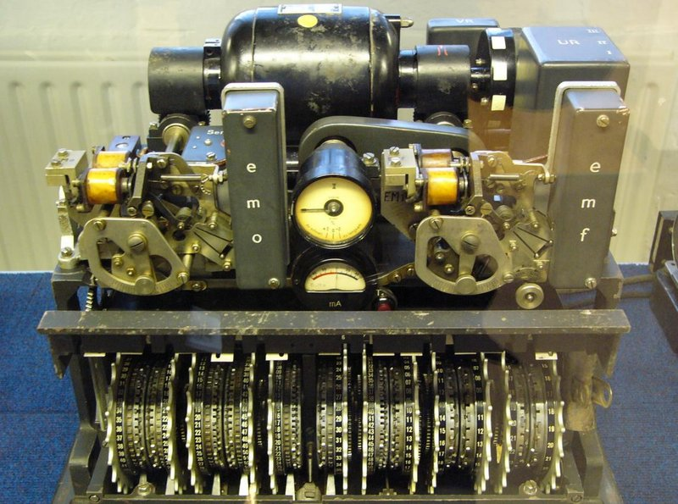

Slide 52
CRIPTOGRAFÍA
EXISTEN PRINCIPALMENTE DOS CLASES DE CRIPTOSISTEMAS:
CRIPTOSISTEMAS SIMÉTRICOS
EN ESTOS SISTEMAS EXISTE UNA ÚNICA CLAVE (SECRETA) QUE DEBEN COMPARTIR TANTO EL EMISOR COMO EL RECEPTOR. CON LA MISMA CLAVE SE CIFRA Y SE DESCIFRA, POR LO QUE LA SEGURIDAD CONSISTE EN MANTENER LA CLAVE EN SECRETO.
CRIPTOSISTEMAS ASIMÉTRICOS
CADA USUARIO CREA UNA CLAVE PÚBLICA Y OTRA PRIVADA. LA CLAVE PÚBLICA PODRÁ SER ENTREGADA A CUALQUIER PERSONA, LA PRIVADA DEBERÁ SE GUARDADA PARA QUE NADIE TENGA ACCESO A ELLA.
EL REMITENTE USA LA CLAVE PÚBLICA DEL DESTINARIO PARA CIFRAR EL MENSAJE, CUANDO EL DESTINATARIO RECIBA EL MENSAJE, SOLO PODRÁ DESCIFRARLO CON SU
RESPECTIVA CLAVE PRIVADA.

Slide 53
AUDITORES DE COMERCIO ELECTRÓNICO: SELLOS DE GARANTIA
LOS CONTADORES Y ESPECIALMENTE LOS AUDITORES TIENEN EN EL AREA DE LA AUDITORÍA A E-BUSINEES UN GRAN CAMPO DE DESARROLLO PROFESIONAL.
EL AICPA (AMERICAN INSTITUTE OF CERTIFIED PUBLIC ACCOUNTANTS) LANZO UNA INICIATIVA LLAMADA “WEB TRUST” QUE ES UN SERVICIO PROPORCIONADO POR CONTABLES COLEGIADOS PARA DETERMINAR SI UN SERVIDOR WEB SIGUE CIERTOS PRINCIPIOS EXIGIDOS.
LOS SERVIDORES WEB QUE CUMPLAN ESTOS REQUISITOS RECIBEN UN LOGOTIPO Y DIPLOMA QUE PUEDEN EXHIBIR EN SU PAGINA WEB Y QUE TIENEN UNA VALIDEZ DE 90 DÍAS, POR LO CUAL DEBEN PASAR POR FRECUENTES AUDITORÍAS.
TODA INSTITUCIÓN QUE REALIZA TRANSACCIONES ELECTRÓNICAS A TRAVÉS DE LA WEB Y QUE A SU VEZ POSEA ESTE SELLO, GARANTIZA QUE HA CUMPLIDO CON TRES PRINCIPIOS IMPORTANTES:
DIVULGACIÓN DE PRÁCTICA DE NEGOCIOS.
INTEGRIDAD DE LAS TRANSACCIONES.
PROTECCIÓN DE LA INFORMACIÓN.

Slide 54
PARADOJA DE LA
PRODUCTIVIDAD
COMERCIO ELECTRÓNICO
E INFORMACIÓN

Slide 55
DESAFORTUNADAMENTE LA APLICACIÓN DE TICS EN LAS ORGANIZACIONES, NO SIEMPRE ES GARANTIA DE ÉXITO O DE MEJORA EN LA RENTABILIDAD Y PRODUCTIVIDAD DE LAS ORGANIZACIONES, DE HECHO, EN MUCHA OCASIONES OCURRE TODO LO CONTRARIO.
AL IMPLANTAR TICS PUEDE SUCEDER:
UNA MEJORA
UN EFECTO NULO
UN DESCENSO
DESEMPEÑO
EMPRESARIAL

Slide 56
QUE VARIABLES O FACTORES DETERMINAN EL QUE SE PRESENTE UNO U OTRO COMPORTAMIENTO?
EL TIEMPO TRASCURRIDO DESPUES DE LA IMPLEMENTACIÓN (CORTO, MEDIANO O LARGO PLAZO)
EL TIPO DE TECNOLOGÍA DE LA INFORMACIÓN QUE SE VAYA A IMPLEMENTAR:
(TICs INNOVADORAS O TICs NO INNOVADORAS)
LA CULTURA TECNOLÓGICA DE LA ORGANIZACIÓN

Slide 57
A RAÍZ DE LOS AMBIGUOS EFECTOS Y RESULTADOS QUE HA GENERADO EL USO DE LAS TICs EN LAS EMPRESAS,, APARECE UN CONCEPTO DENOMINADO:
“LA PARADOJA DE LA PRODUCTIVIDAD”
ESTE CONCEPTO FUE INTRODUCIDO POR STEVEN ROACH DE LA EMPRESA MORGAN STANLEY, EN EL AÑO DE 1987. HACE ALUSIÓN A QUE CUANDO UNA EMPRESA INVIERTE RECURSOS EN TICs, GENERALMENTE NO SE OBTIENEN MEJORAS SIGNIFICATIVAS EN EL DESEMPEÑO O PRODUCTIVIDAD DE LA COMPAÑÍA, AL MENOS EN EL CORTO PLAZO.
“VEO ORDENADORES EN TODAS PARTES, EXCEPTO EN LAS ESTADÍSTICAS DE PRODUCTIVIDAD”
ROBERT SOLOW, PREMIO NOBEL DE ECONOMIA, 1987

Slide 58
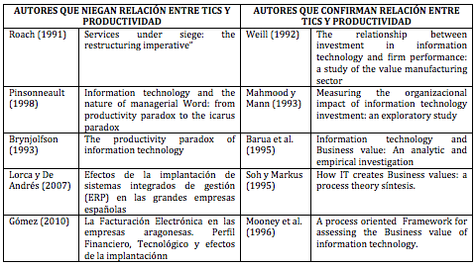

Slide 59
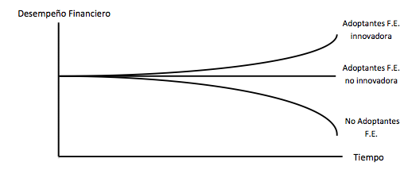
LA PARADOJA DE LA PRODUCTIVIDAD EN EL DESEMPEÑO EMPRESARIAL DE LAS COMPAÑÍAS QUE ADOPTAN LA FACTURACIÓN ELECTRÓNICA

